Slide 1
«Колобок для бабы с дедом»
К занятию по речевому развитию О.М.Ельцовой, Детство-ПРЕСС,2016

Slide 2
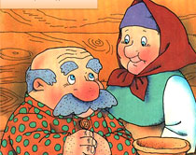
Жили-были дед да баба.

Slide 3
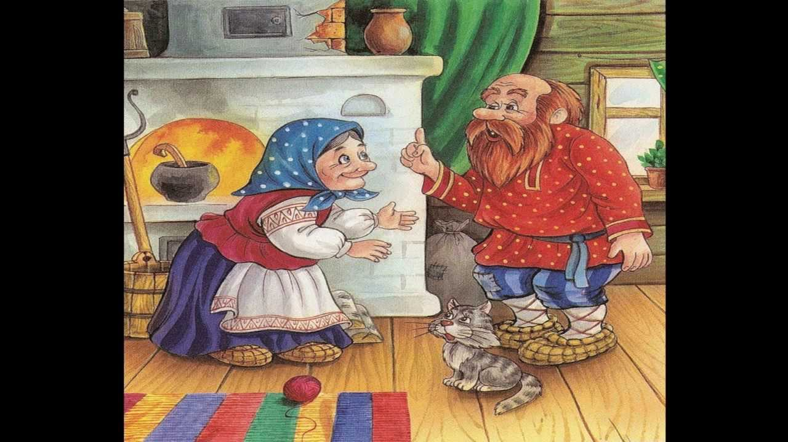
Вот говорит дед бабе: «Испеки мне колобок». Ушла баба.
А вернулась ни с чем…

Slide 4
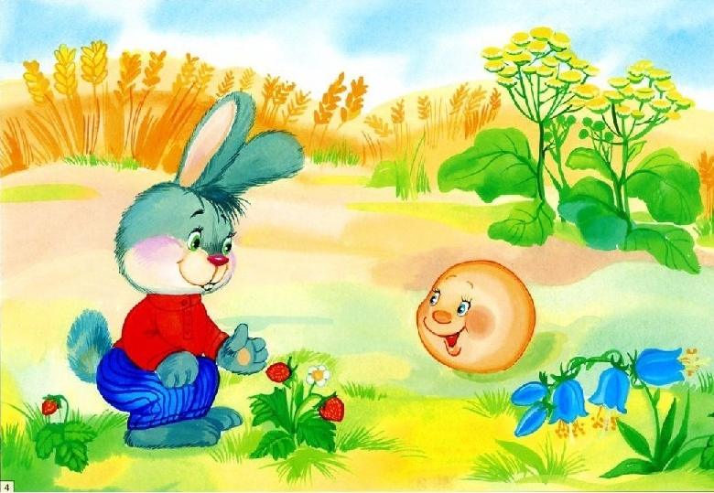

Slide 5
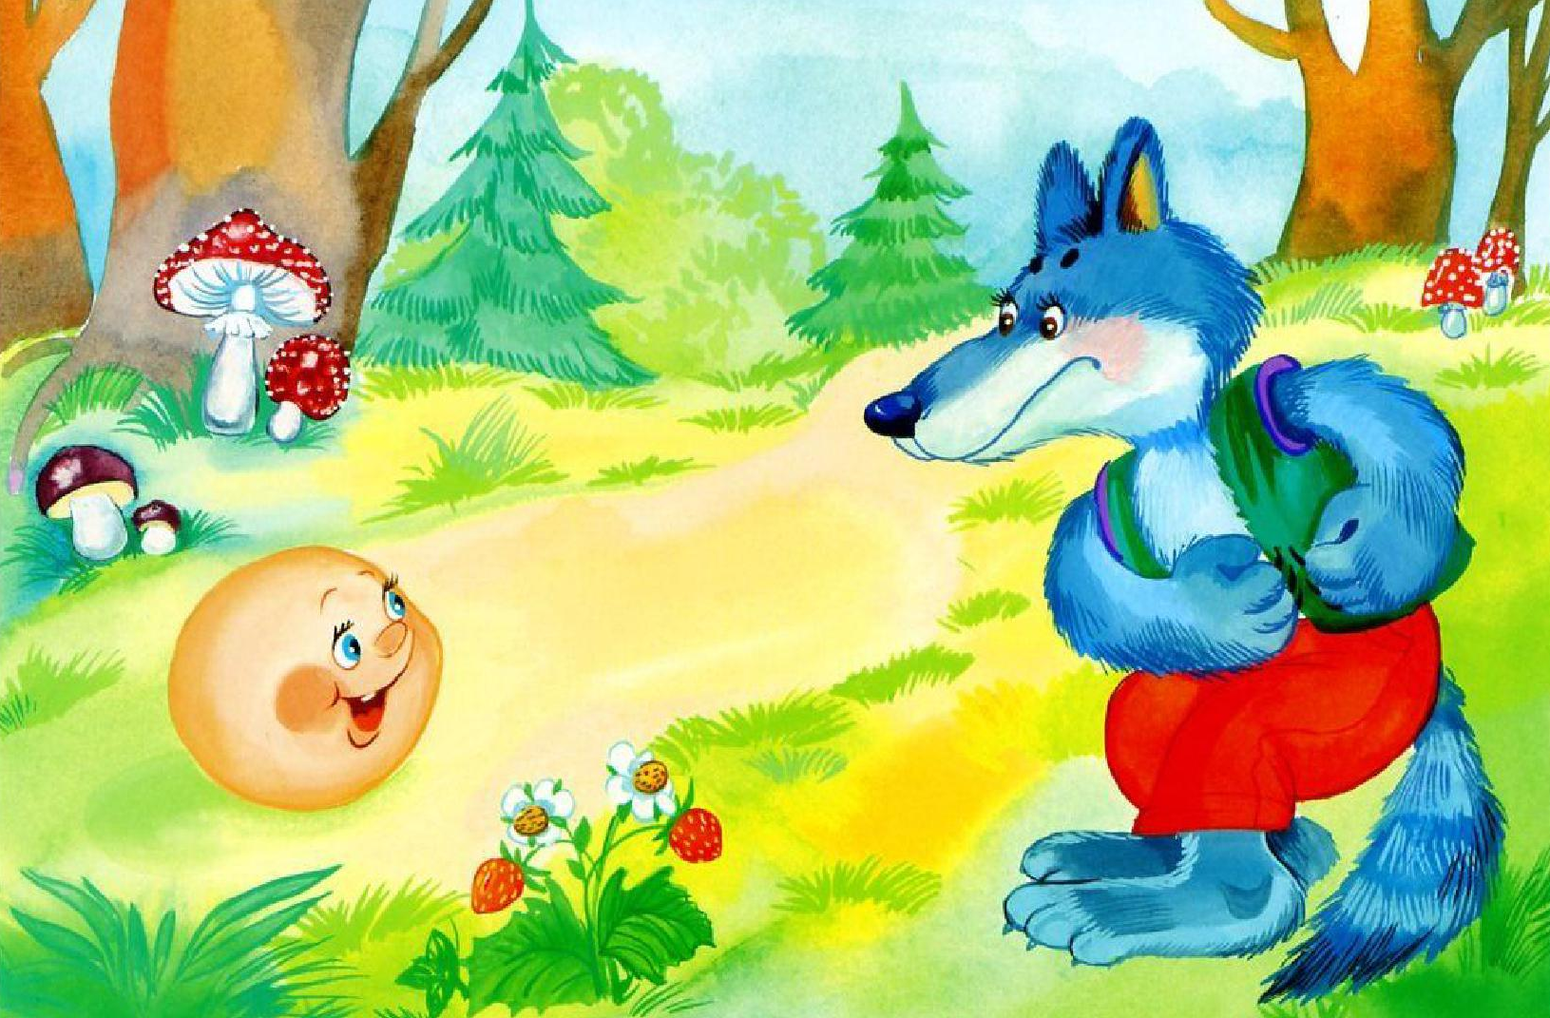

Slide 6
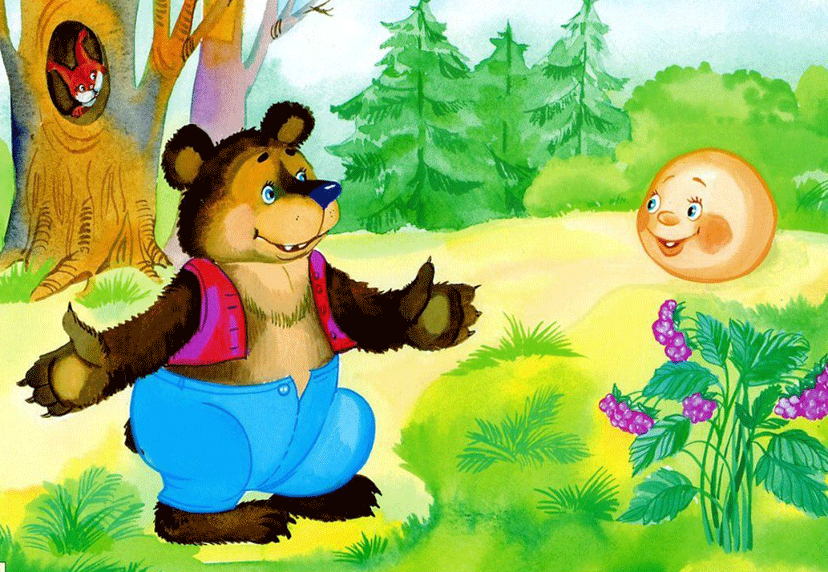

Slide 7
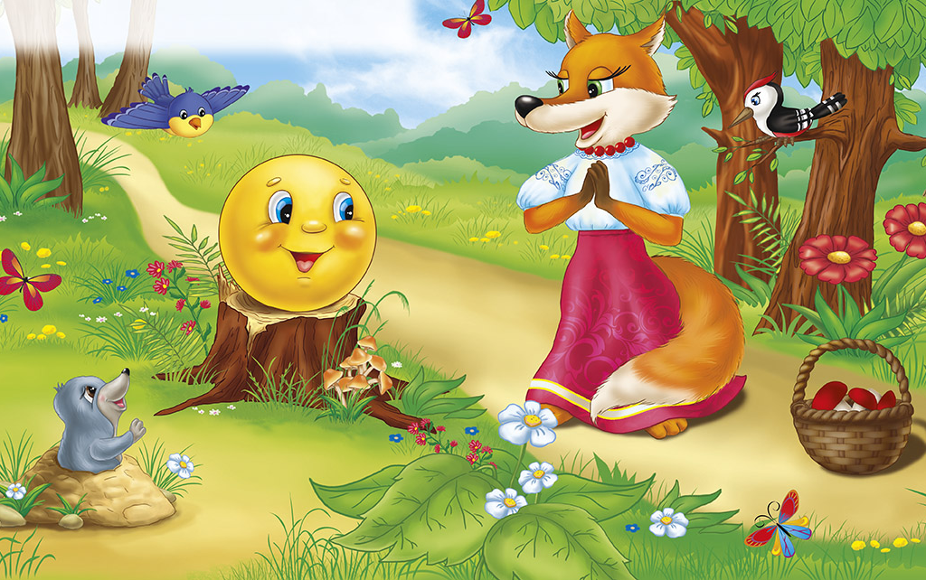

Slide 8
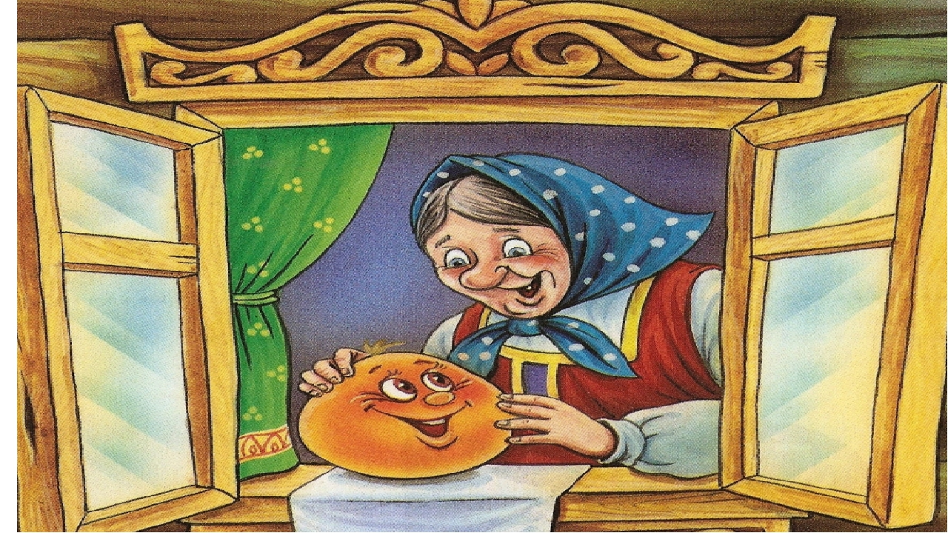
Покатился колобок, да прямо бабе в руки и прикатился.

Slide 9

Понесла баба колобок деду.
«На, дед, кушай!»

Slide 10

Конец!
Выполнила : Воспитатель Красильникова А.Л.
Г. Дзержинск
2020г.

